Slide 1
Introduction to mobile APP development
Teacher: Dr. XU Linlin

Slide 2
Content
Introduction to RecyclerView
Intoduction to Fragment
Practices（自我练习）
Experiment 2: Shopping APP design

Slide 3
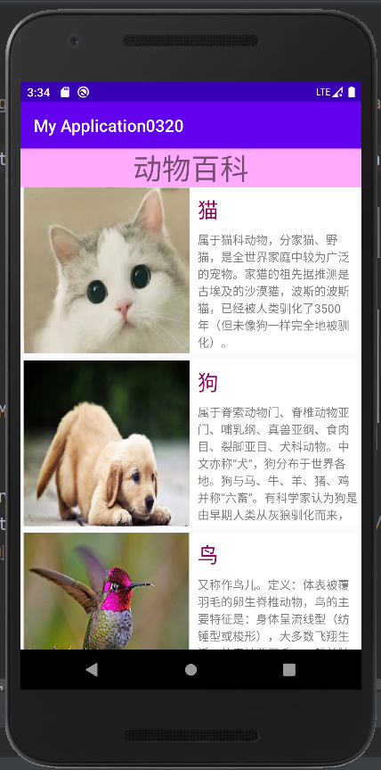
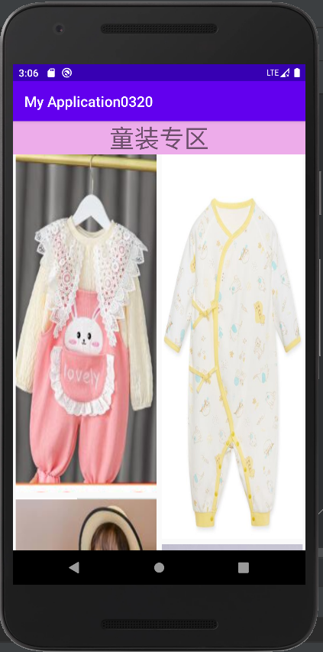
Intoduction to RecyclerView
RecyclerView：
在安卓5.0以后开始使用，用于在有限窗口显示大量数据的控件；
能够实现列表，网格和瀑布流的显示效果；
RecyclerView的接口（Adaper）强制使用ViewHolder类；
自定义模板；

Slide 4
Intoduction to RecyclerView
setLayoutManager()
线性布局管理器：LinearLayoutManager()
使用举例：rv_animal.setLayoutManager(new LinearLayoutManager(getApplicationContext(),LinearLayoutManager.VERTICAL,false));
瀑布流布局管理器：StaggeredGridLayoutManager();
使用举例：rv_animal.setLayoutManager(new StaggeredGridLayoutManager(2,StaggeredGridLayoutManager.VERTICAL));
setAdapter();
RecyclerView. Adapter
onCreateViewHolder();
onBindViewHolder();
getItemCount();
参考代码见群文件：Recylerview的使用

Slide 5
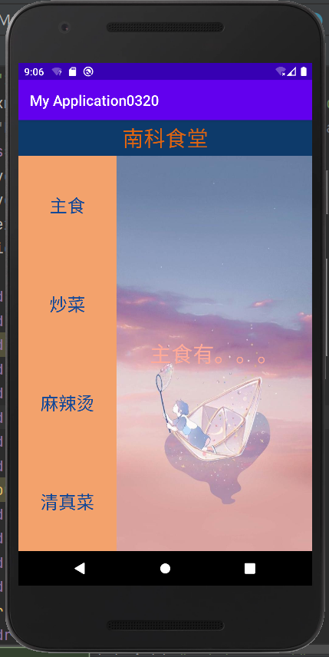
2. Intoduction to Fragment
Fragment有自己的生命周期；
Fragment依赖Activity；
Fragment与Activity是多对多的关系；
Fragment的强大之处是在程序运行的时候随时动态添加Fragment在界面中；
参考代码见群文件：Fragment的使用

Slide 6
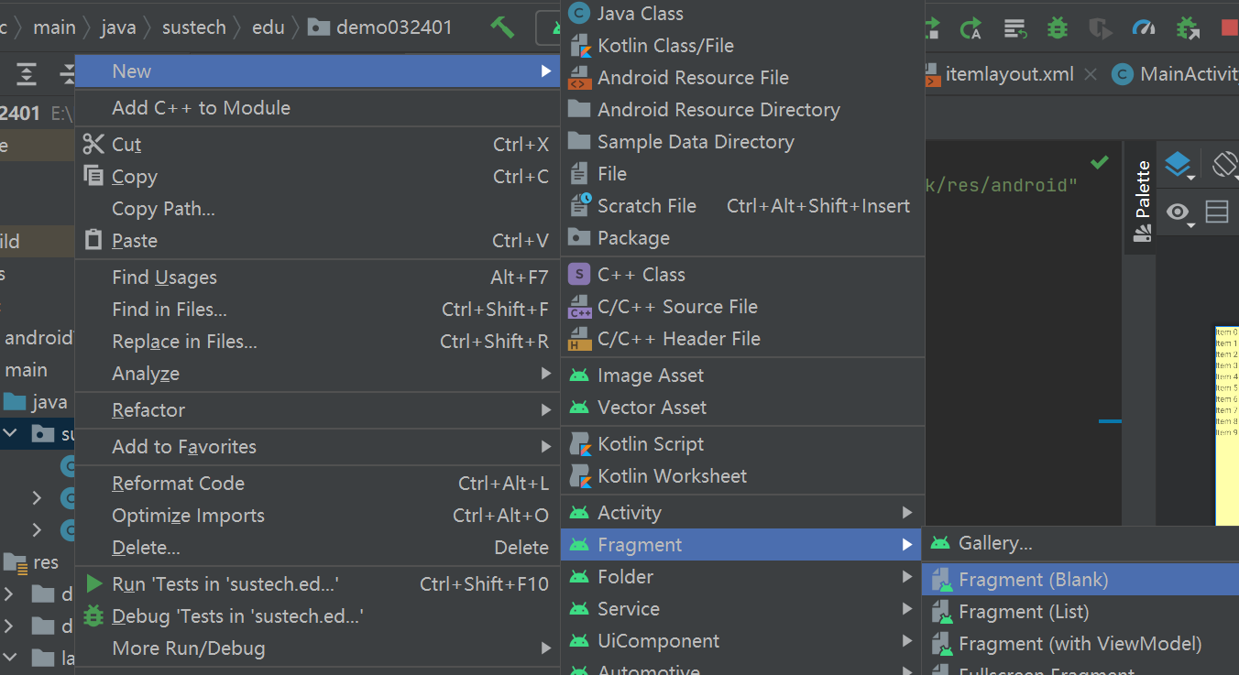
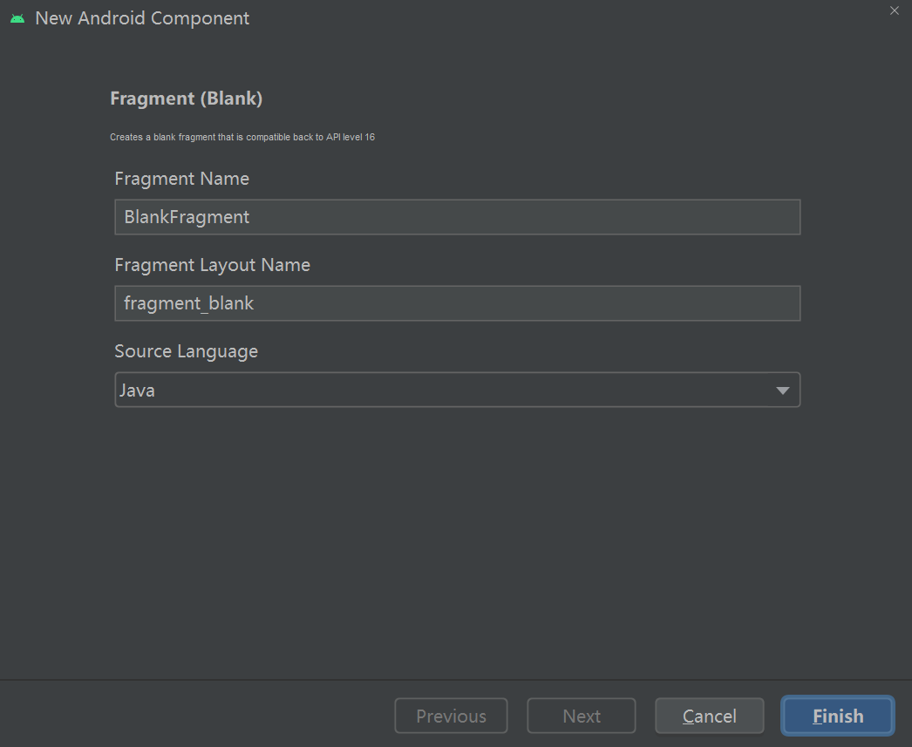
2. Fragment的使用
新建一个Fragment对象

Slide 7
2. Fragment的使用
//在onCreateView()方法中把布局转成视图，同时设置视图的内容，比如放一个Recyclerview。
@Override
public View onCreateView(LayoutInflater inflater, ViewGroup container,
Bundle savedInstanceState) {
View view = inflater.inflate(R.layout.fragment_zhu_shi, container, false);
return view;
}

Slide 8
3. 自我练习
要求：
1）练习RecyclerView的使用；
2）练习Fragment的使用和如何自定义Fragment；
插入构造方法的快捷键：Alt+Insert
3）练习如何自定义Activity。
（1）建一个class类的对象，使其继承自AppCompatActivity；
（2）建一个layout对象，将其和上一步新建的class对象关联起来；
（3）在清单文件AndroidManifest中注册Activity。

Slide 9
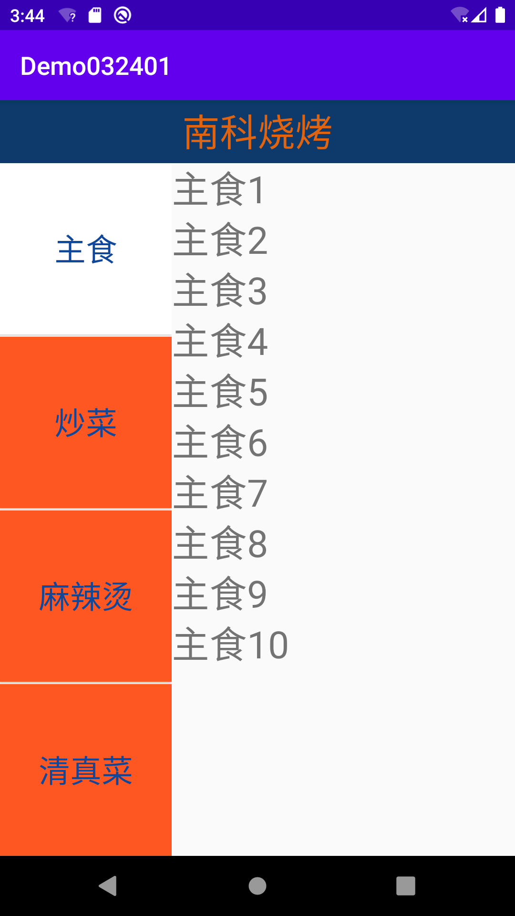
4. Experiment 2: Shopping APP design
要求：
制作如右图所示界面，要求左边的Fragment里面使用RecyclerView。
主食、炒菜、麻辣烫和清真菜的左边的子菜单里面需要有10条信息，即RecyclerView里面需要有10条item（不能多也不能少）。
要求APP启动后，主食视图的背景为白色，而不是橙色，如右图所示。
报告要求：Word报告，附上所有的代码，直接粘贴在报告里面，同时给出如右图所示的所有主菜单（主食、炒菜、麻辣烫和清真菜）及其子菜单的截图。

